Slide 1
Тема урока: Правописание безударных гласных в корне слова.
Русский язык
2-3 класс

Slide 2
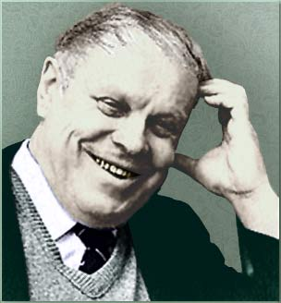
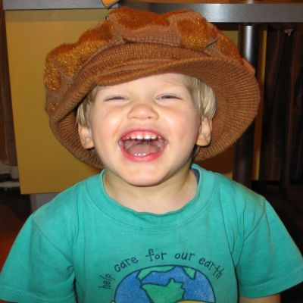
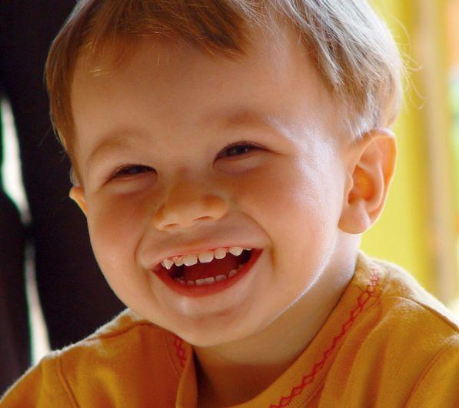
В.Солоухин писал, что у человека всё предназначено для самого себя: глаза - чтобы смотреть и находить, рот – чтобы поглощать пищу. Всё нужно самому себе, кроме улыбки. Улыбка самому себе не нужна, она предназначена другим людям, чтобы им с вами было хорошо.

Slide 3
Найди лишнее слово. Докажи.
Пруд, глаз, сугроб, река, лед.

Slide 4
цели
Формирование грамотного письма,
используя алгоритм проверки безударных гласных в корне слов

Slide 5


Понаблюдаем
Под ударением ДОМ,СОВЫ
Без ударения (ДАМА САВА)
Ударный-сильный
Безударный –слабый
Сильный всегда помогает слабому.
Ударные звуки можно назвать звуками в сильной позиции Звук в сильной позиции помогает проверить звук в слабой позиции

Slide 6

я
и
е
а
о

Slide 7
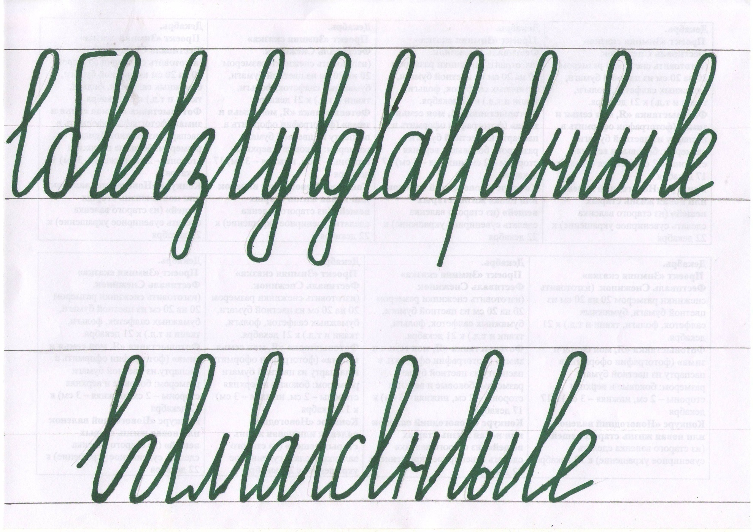

Slide 8
Прочти и запомни!
Ты будь внимательным, мой друг:
В словах есть безударный звук.
Поставь его под ударенье,
Потом пиши всё без сомненья.

Slide 9
Безударная гласная в корне. Алгоритм проверки.
Прочитай слово, поставь ударение.
Определи, в какой части слова находится безударный гласный.
Выдели корень и безударный гласный.
3. Для проверки гласного измени слово или подбери однокоренное, чтобы проверяемый гласный стоял под ударением.
4. Напиши в слове такую же гласную, как и в проверочном.
5. Обозначь орфограмму.

Slide 10
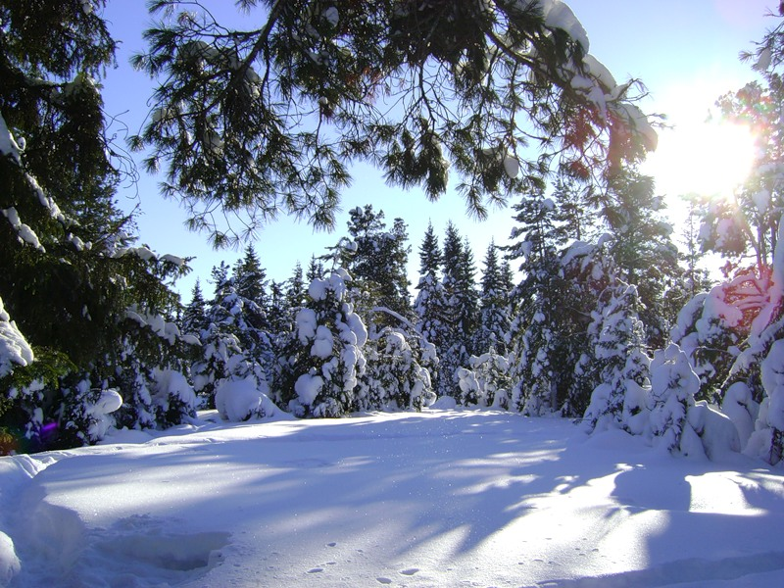

Slide 11
Родственные слова.
Лес – лесок лесник лесничий лесовод лесничество.

Slide 12
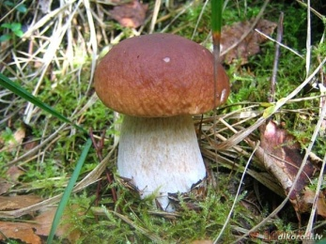
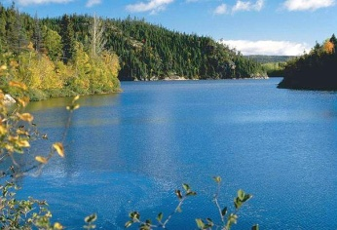
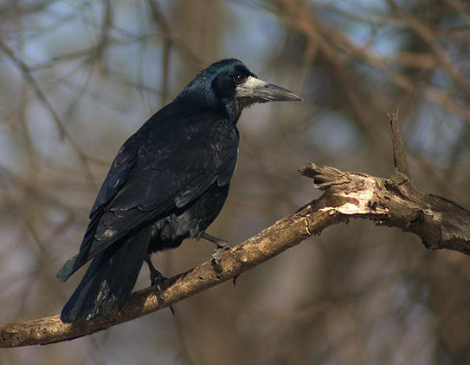

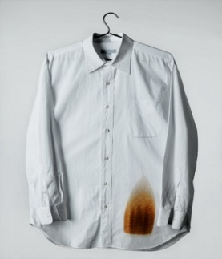
Грибы – гриб
Река - речка
Грачи - грач
Вода - воды
Пятно - пятна

Slide 13
Спиши слова, вставляя пропущенные буквы. Подбери проверочные слова.
Д. жди, х. лмы, сл. ны, зв. рёк, л. сты, зв. нок.

Slide 14
прил…тают
к…рмушке
з…мой
к
сн…гири

Slide 15
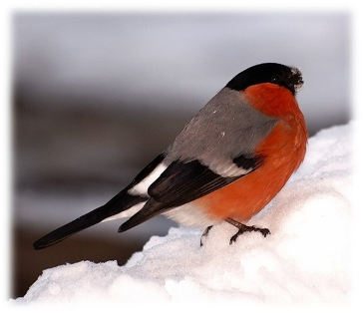
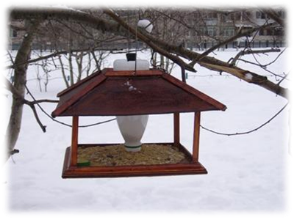
Зимой снегири прилетают к кормушке.

Slide 16
Покружились
звёздочки
В воздухе немножко,
Сели и растаяли
На моей ладошке.

Slide 17
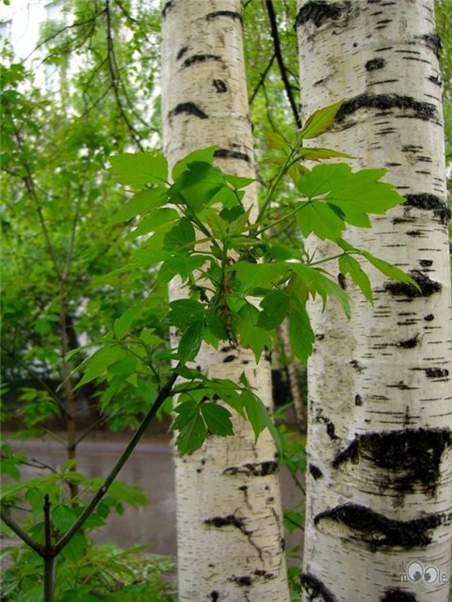
Ст_ят ст_лбы белые,
На них шапки з_лёные,
Летом м_хнатые,
З_мой сучковатые,
Где _ни ст_ят, там и шумят.
БЕРЁЗА

Slide 18


Попробуем выполнить задание
Выбери нужное проверочное слово :
УД…ВИТЕЛЬНО (диво,дева).
Л…ПИТЬ (липко,лепка).
М…СТЕРИТЬ (мост,мастер).
М…НЯТЬ (мина,замена).

Slide 19

Если буква гласная вызвала сомнение. Ты ее немедленно ставь под ударение.

Slide 20



Настроение.
Грустное. Равнодушное. Весёлое.

Slide 21

МОЛОДЦЫ!

